Slide 1
Métodos cuantitavos I: Clase 4
Sebastián Muñoz Tapia
Mail: semunoz@uahurtado.cl

Slide 2
Lo que veremos
01
02
Sintesis sesión anterior
Formulación del problema y pregunta, objetivos y relevancias
03
04
Ejercicios
Especificación de la posición teórica

Slide 3
01
Sintesis sesiónes anteriores

Slide 4
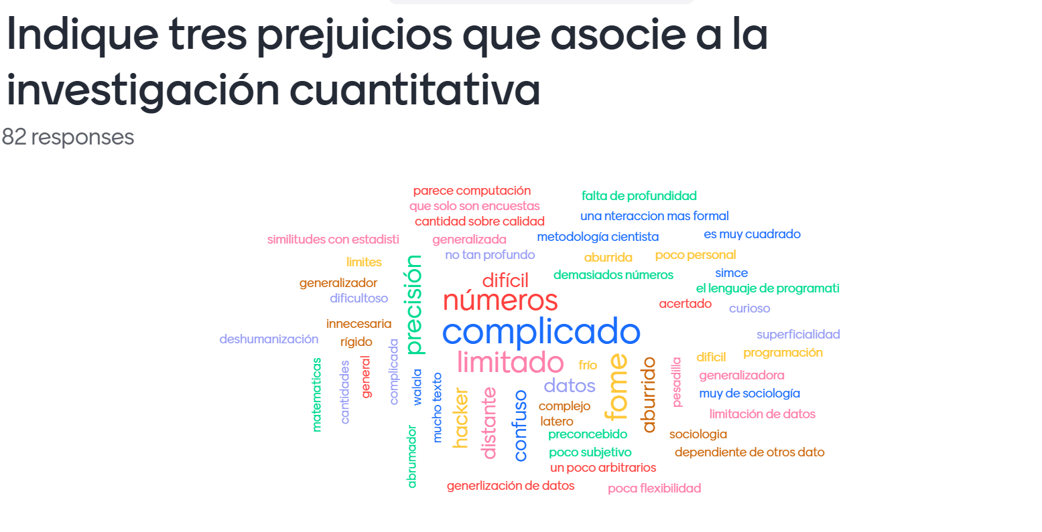

Slide 5
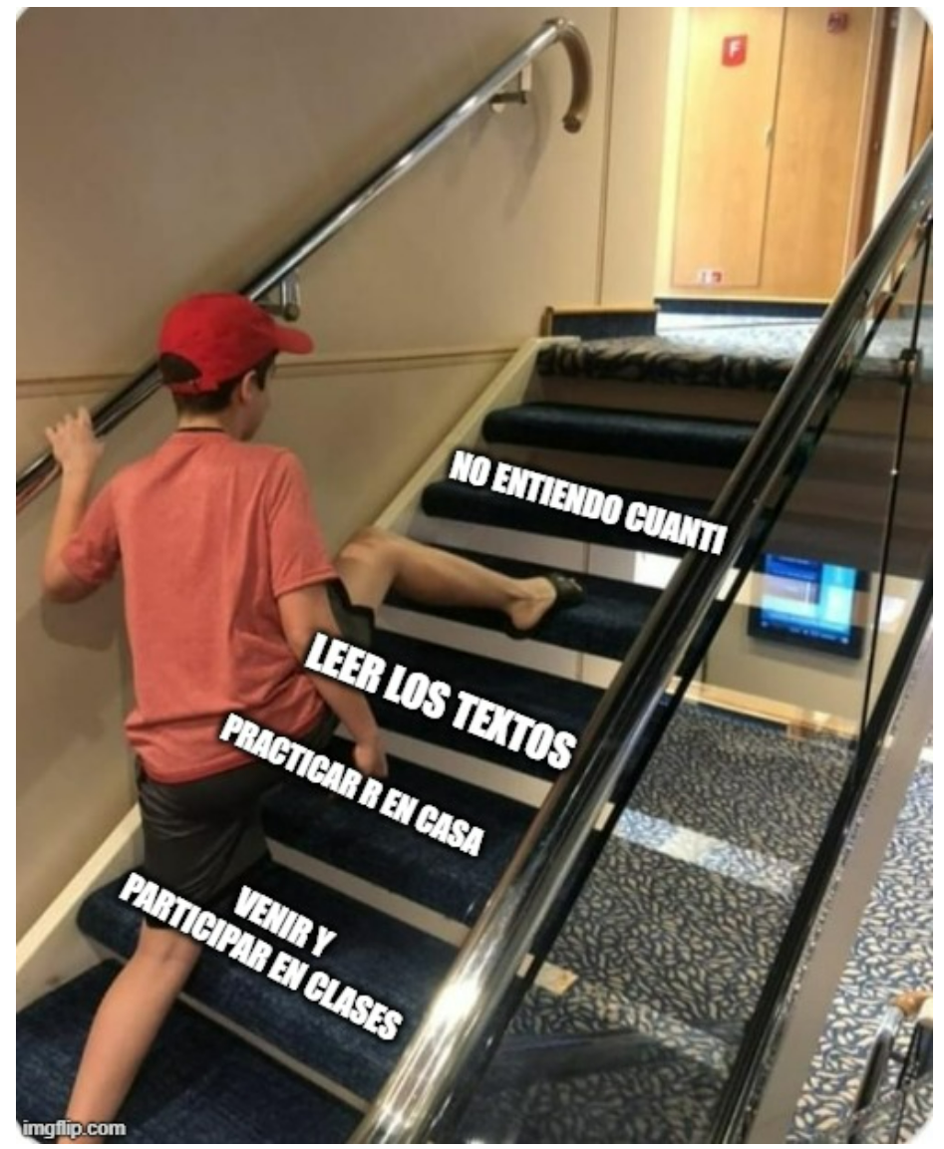

Slide 6
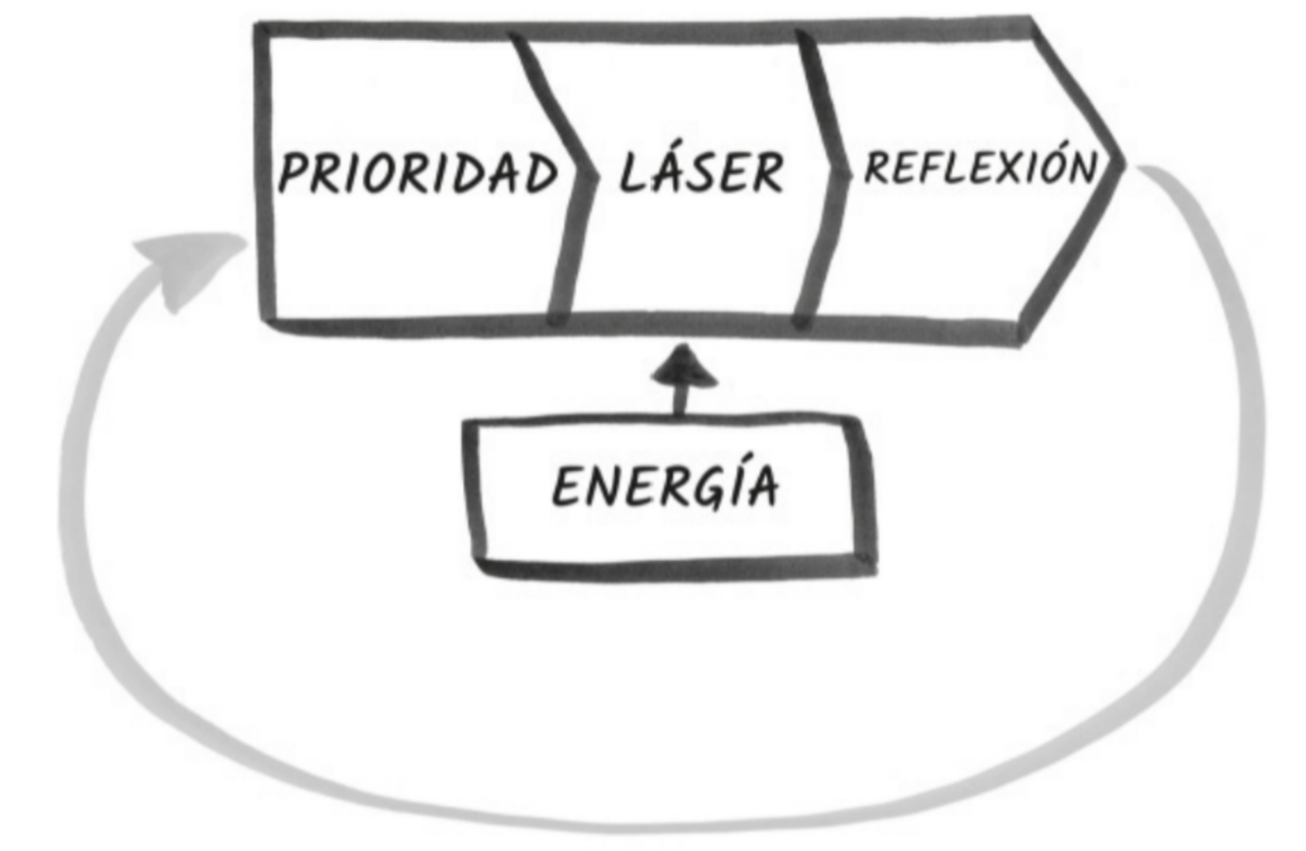

Slide 7
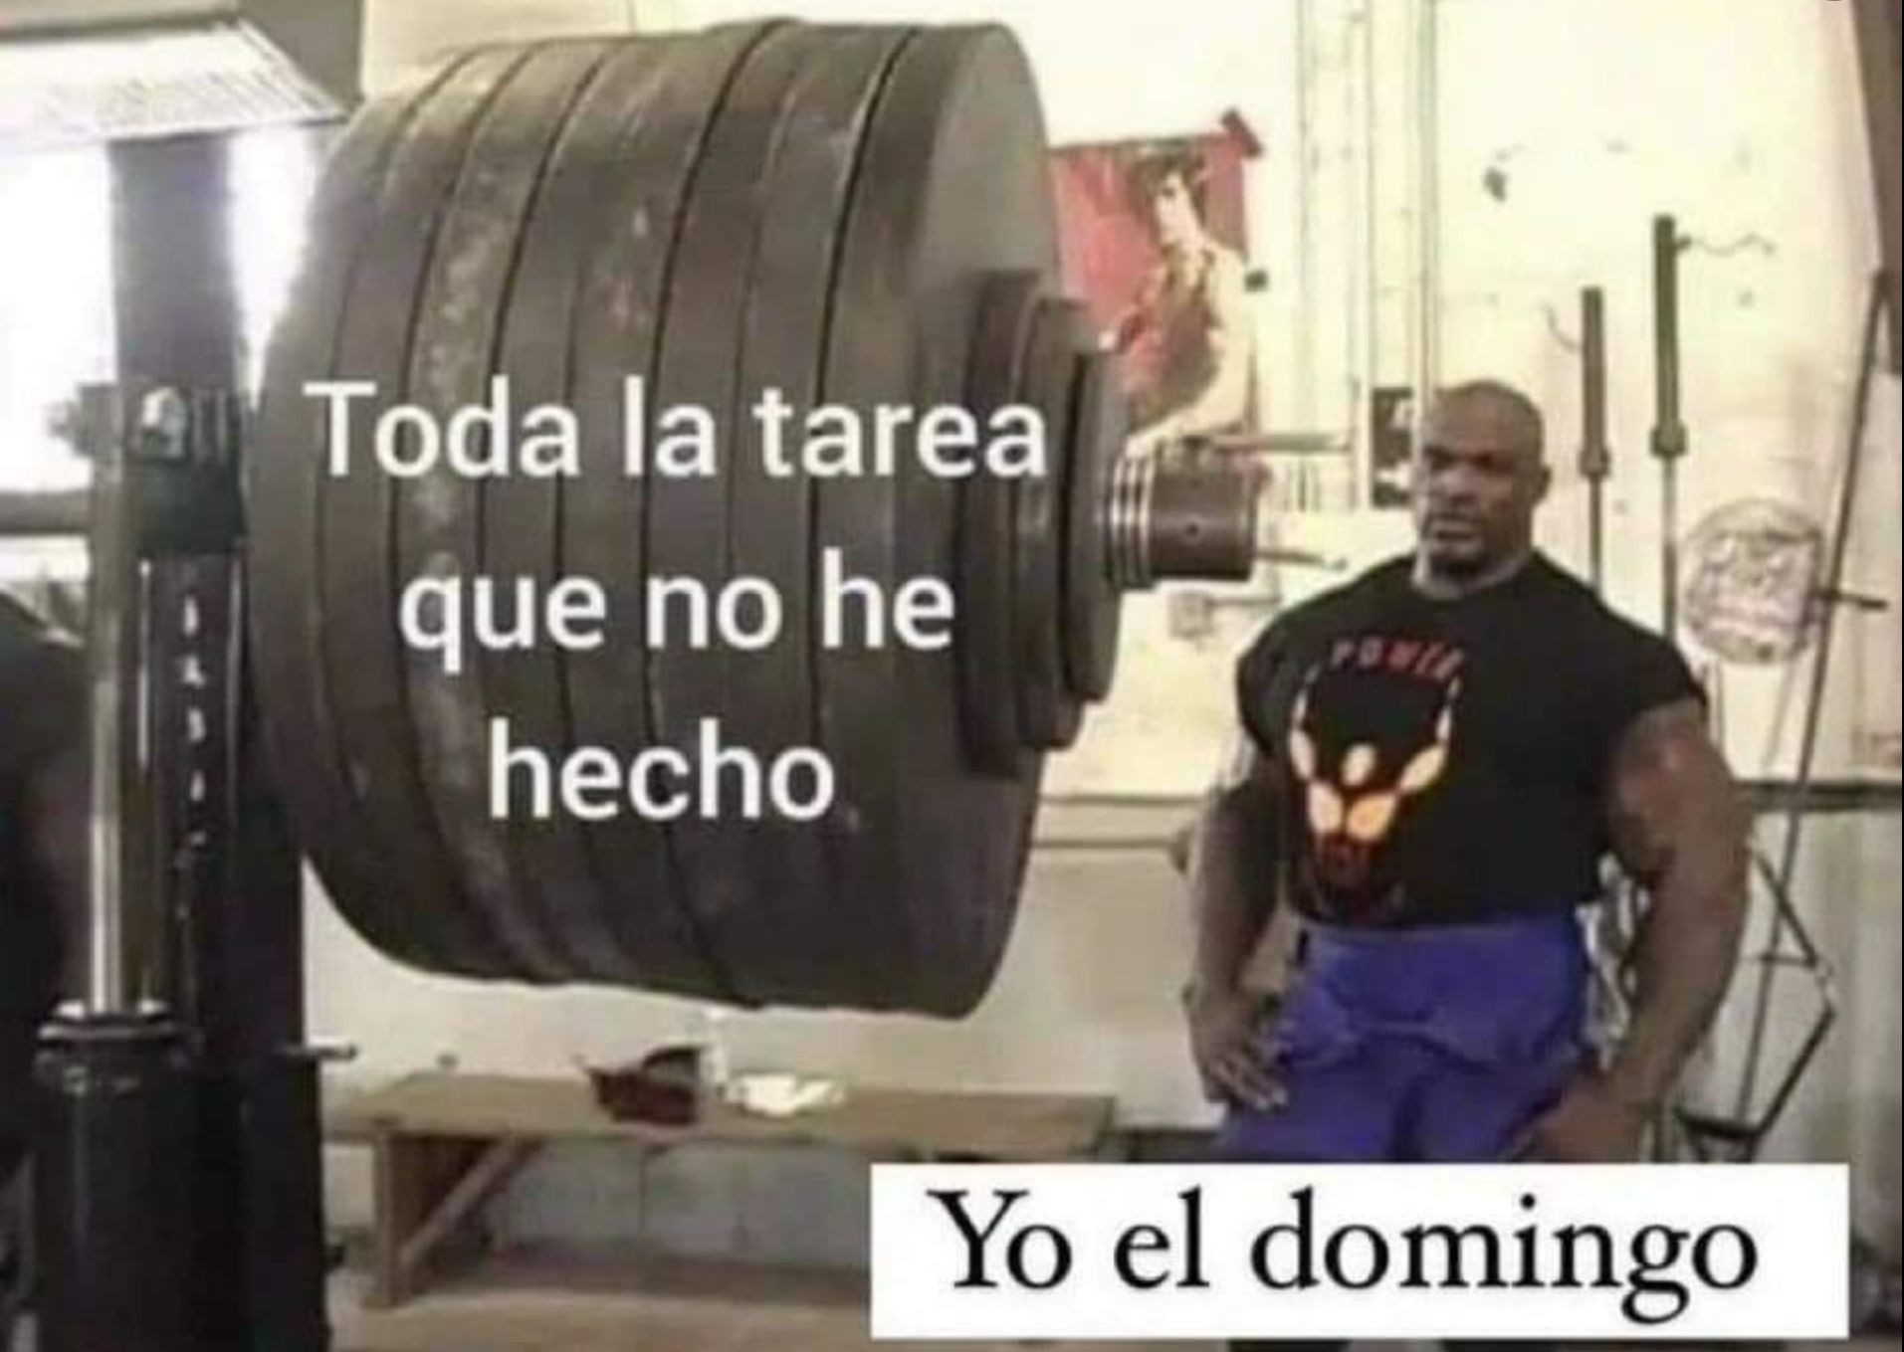

Slide 8
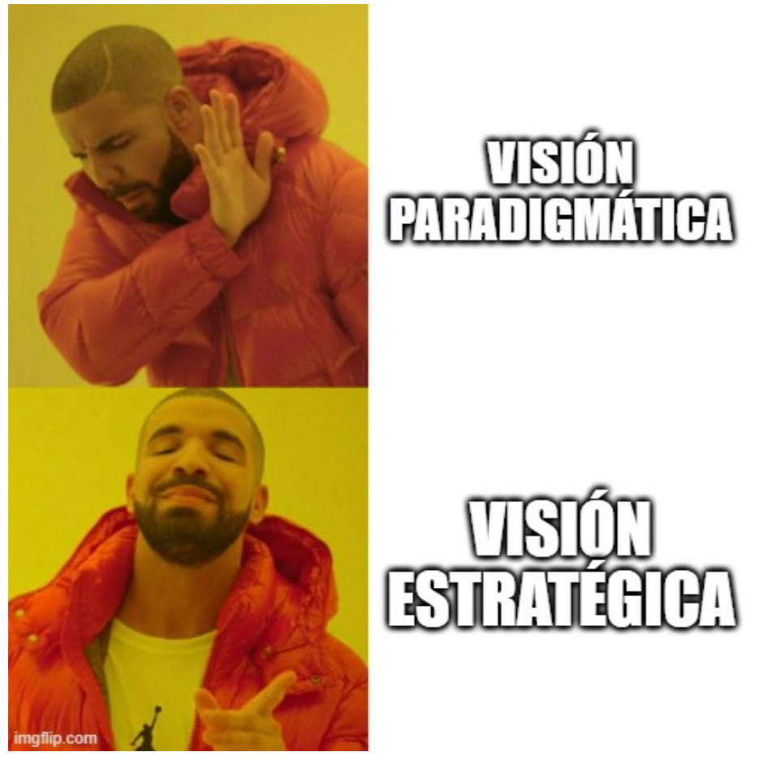

Slide 9
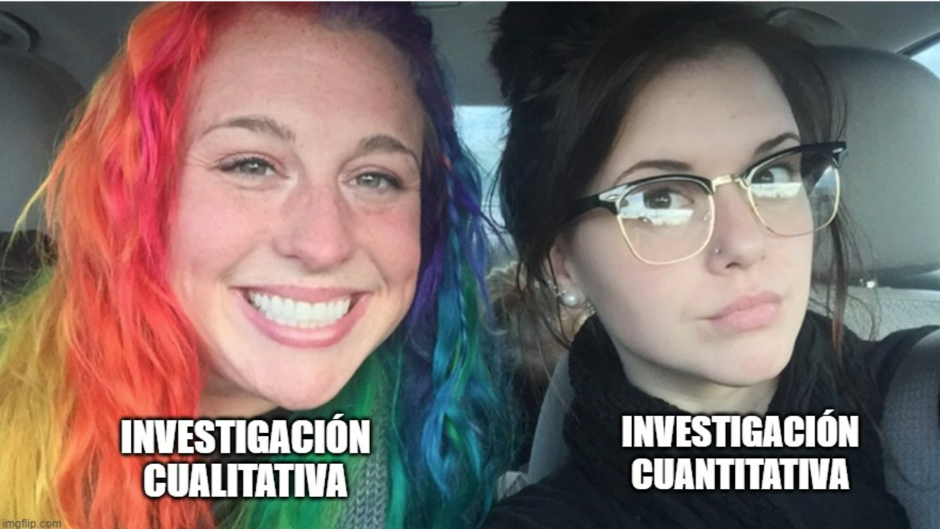

Slide 10
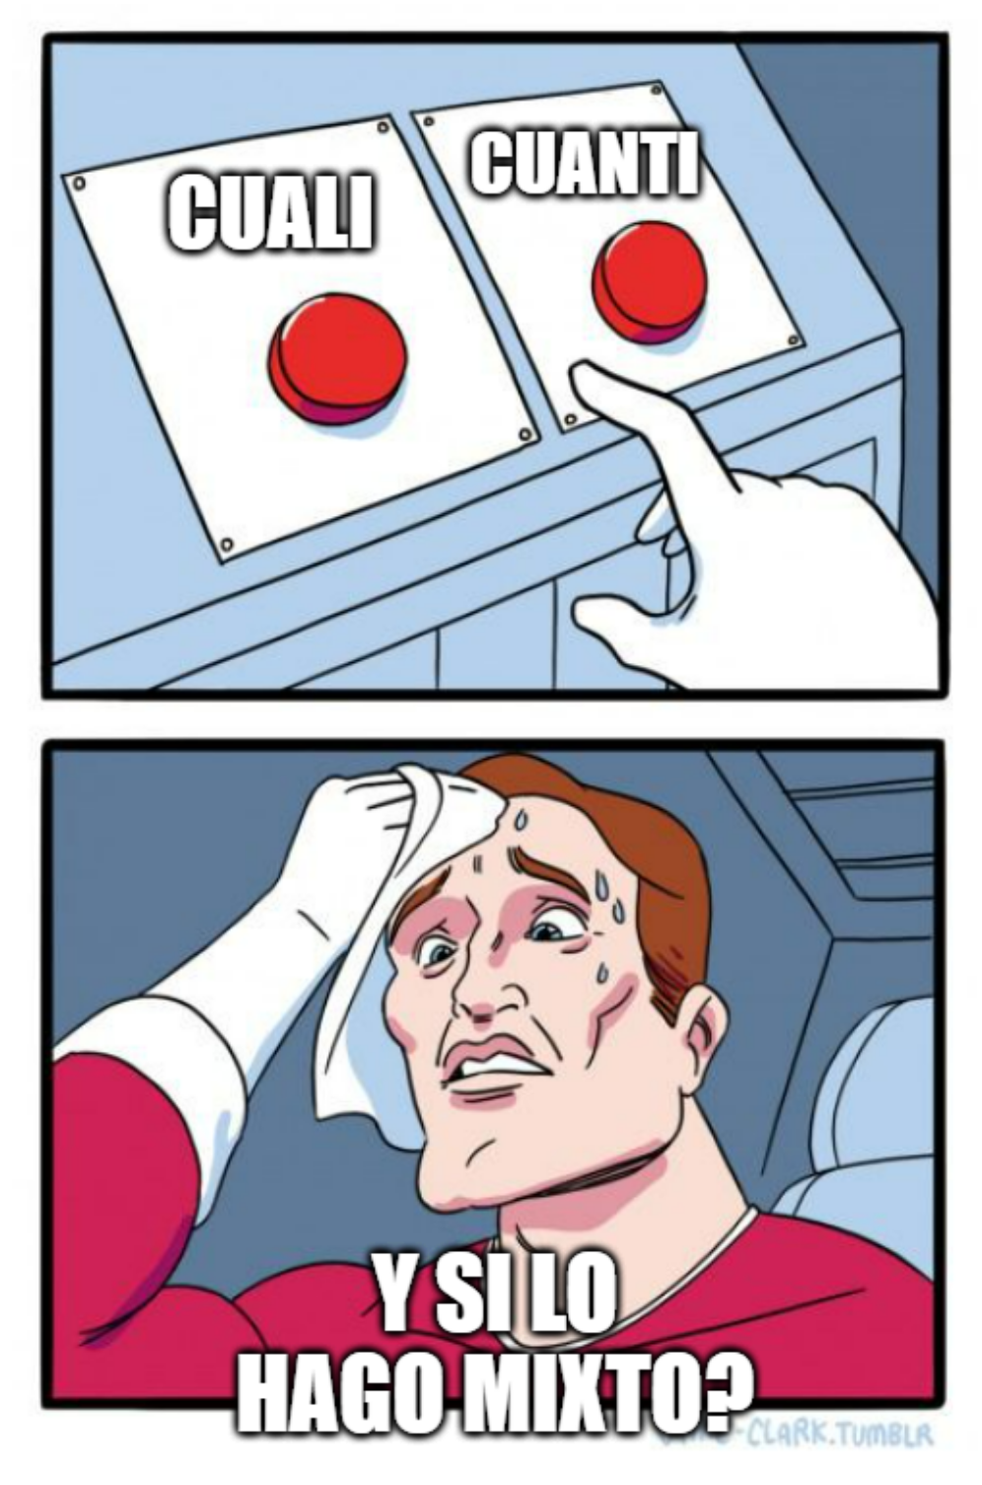

Slide 11
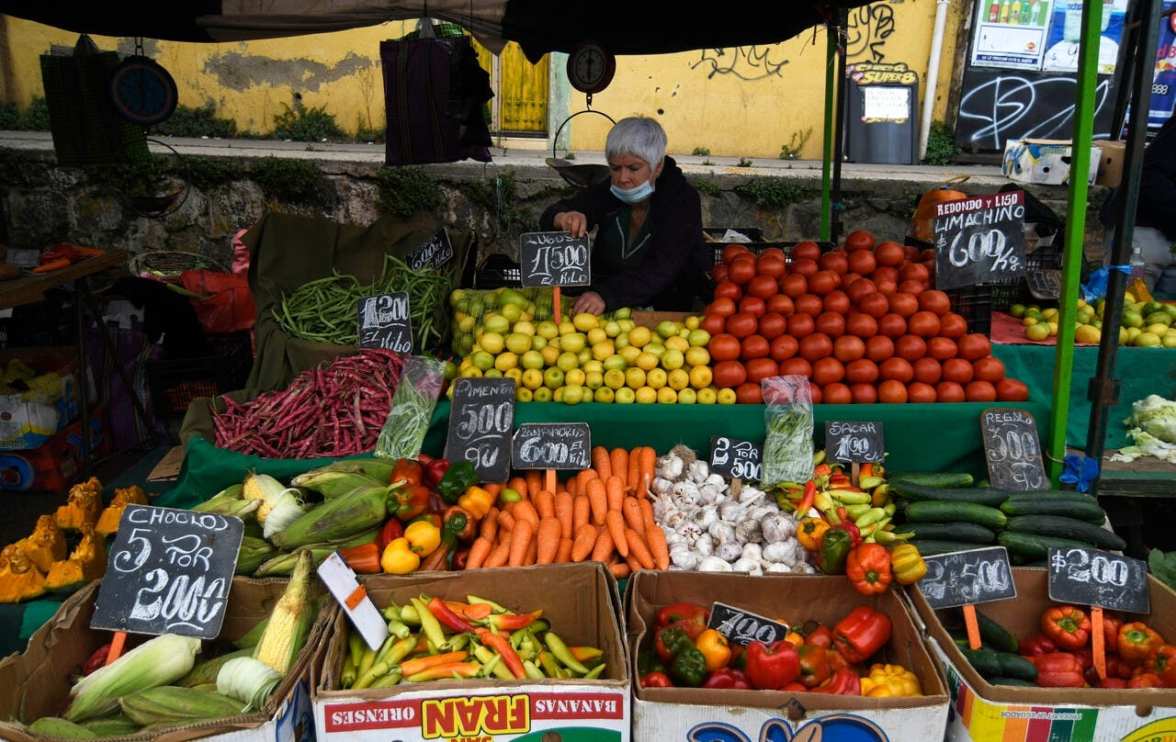

Slide 12
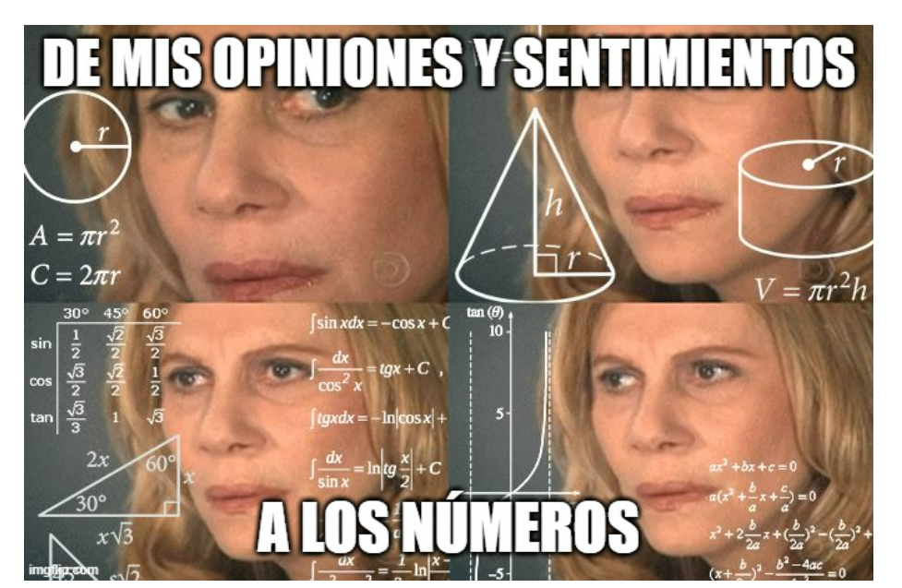

Slide 13
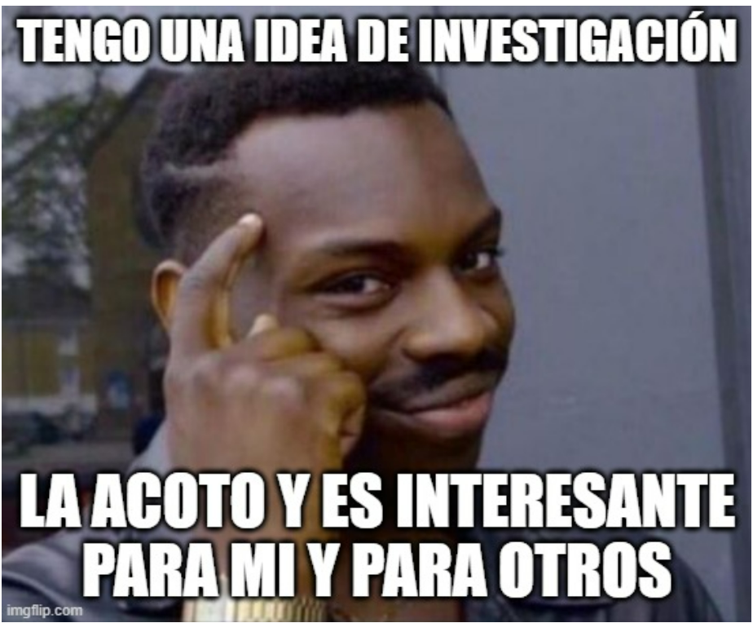

Slide 14
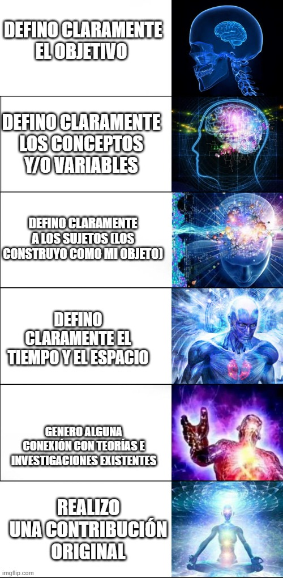
De la idea a la pregunta

Slide 15
¿Qué hemos visto?:
¿Qué diferencia la investigación en ciencias sociales y el conocimiento ordinario?
¿Cuál es la diferencia entre la interpretación paradigmática y estratégica a la hora de analizar la investigación cuantitativa?
¿Cuáles son las diferencias generales ente la investigación cualitativa, la cuantitativa y mixta?

Slide 16
¿De donde vienen nuestras ideas de investigación y cómo desarrollarlas?
¿Qué implicancias tiene medir en Ciencias sociales?
A pesar de la posibilidad de asumir una visión estratégica, medir tiene implicancias: existe un proceso de reducir la realidad a números.
¿Cuáles son las distintas teorías de la medición y porqué en Ciencias Sociales se utiliza mayormente la Teoría Representacional?
¿Cuáles son los “niveles de medida” y cómo se caracterizan?
¿Por qué en Investigación Cuantitativa usualmente se mide de forma indirecta?

Slide 17
¿Qué son las ideas de investigación y cómo pasar de ellas a problemas investigables?
¿Qué es el diseño de investigación y cuál es su diferencia con el proyecto de investigación?
¿Cuáles son las etapas del diseño?
¿Qué es la pregunta de investigación y qué características debe tener para ser una buena pregunta?

Slide 18
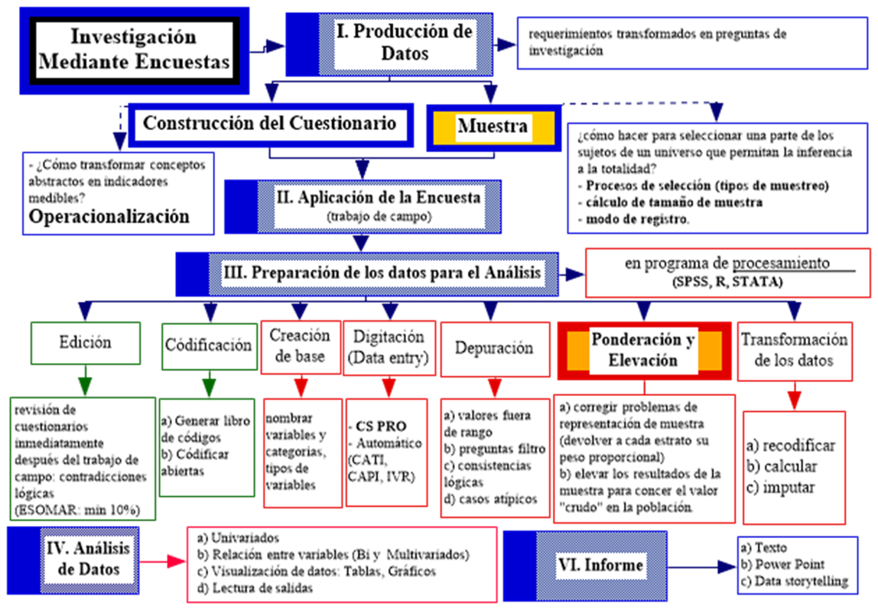

Slide 19
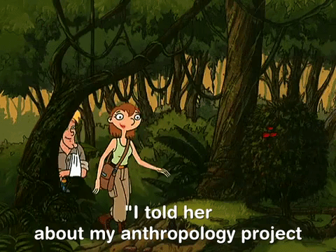

Slide 20
02
Formulación del problema y pregunta, objetivos y relevancias

Slide 21
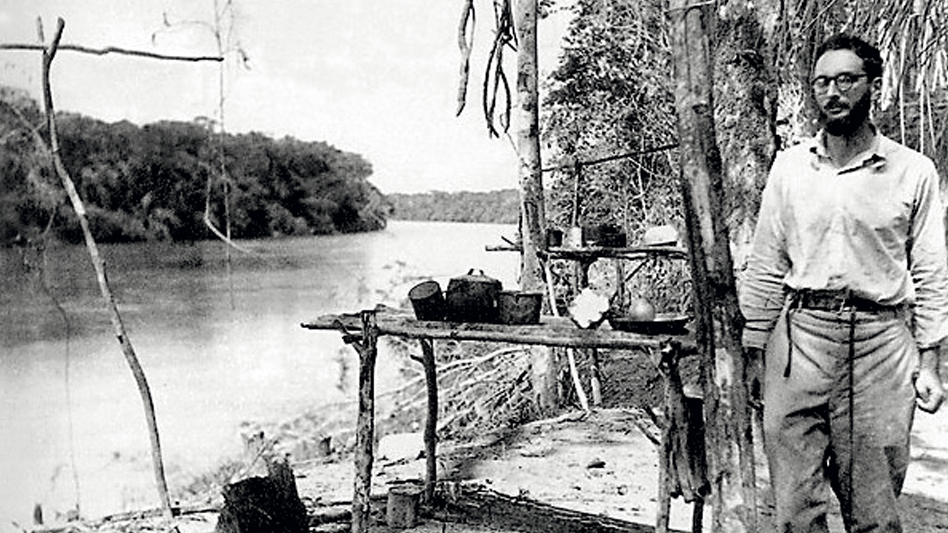
“El científico no es el hombre que da las respuestas correctas, sino el que hace las preguntas correctas”
Claude Lévi-Strauss, Le cru et le cuit.

Slide 22

Kenjiro Shibazaki

Slide 23
2.1 La pregunta en el problema
Enunciar el problema:
Describir hechos e investigaciones en relación con problema (¿Qué está pasando?) mostrar que es factible observar/medir: e.g. existen cambios en los modos de vincularse con la política, lectura, música en los/as jóvenes; que se han tratado de las siguientes maneras (x, y, z) y se ven influidos por (e,f,h)
Dar cuenta de la relevancia de los hechos y vinculo con otras variables: e.g. estos hechos permiten adentrarnos en: formas de subjetividad, hacer colectivos, relacionarse con los objetos culturales… entre los/as jóvenes de XX, en XX. Lo que sería importante para entender/explorar por XX.
Formular el problema (Pregunta de Investigación)
Redacción clara

Slide 24
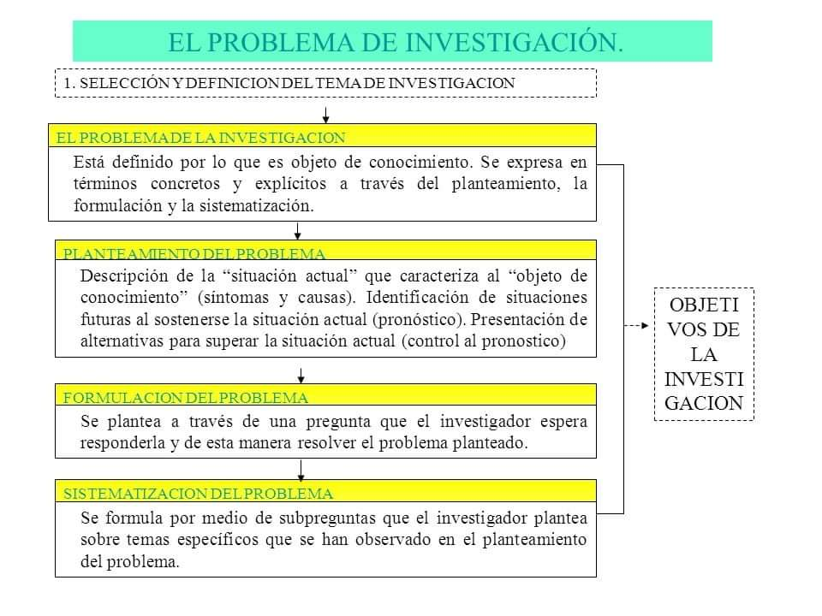

Slide 25
4 pasos para problematizar (Cyril Lemieux)
Creencia compartida/Observación reconocida sobre un hecho: “el suicidio es individual”
e.g. explicación psicológica; naturalización del sentido común
A Partir de ellas: inferencias lógicas/ afirmaciones predictivas
Se puede esperar que… “la tasa de suicidios varie y no tenga regularidad”
Mostrar hechos que los contradicen (2) [realidad observada es contradictoria a 2]
Pero… “la tasa de suicidios es regular”
Aparece carácter parcial/erróneo de razonamientos (hacerlos antinaturales/ a-normales: lo que se juzga natural)
Pregunta: si creencias/observaciones (1) son ciertas; porque sucede 3
Si creencia/observación es verdad, cómo existen hechos que lo contradicen
Buscar respuesta social: simetría y lo social se explica por lo social
Reconstrucción vía plan analítico: contradicción no excluida, sino que sale a la luz con nuevo enfoque.

Slide 26
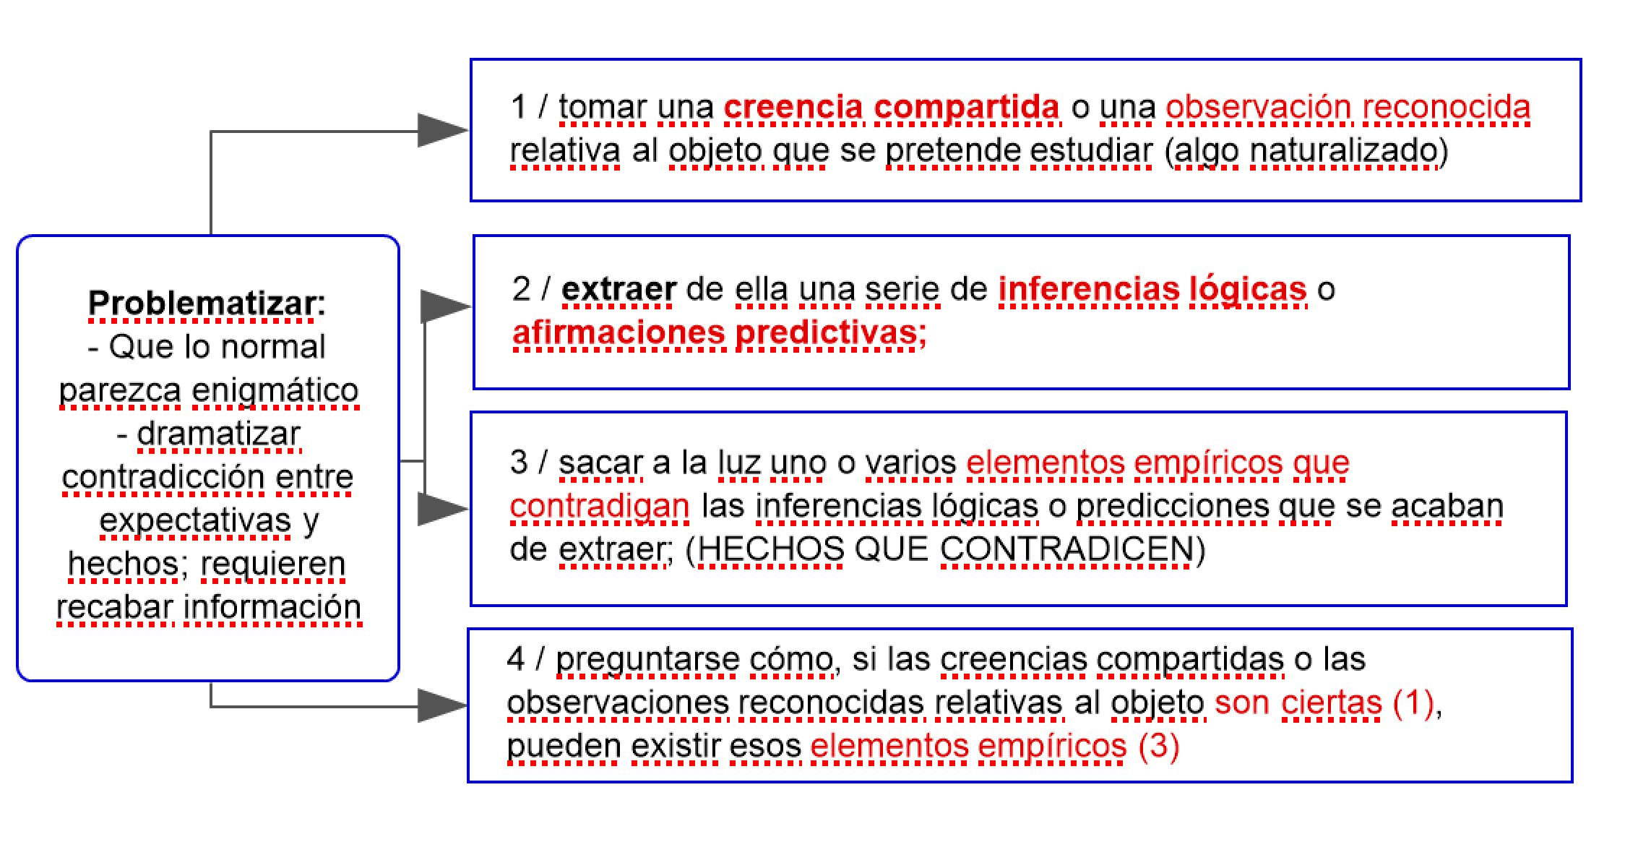

Slide 27

Ejemplo: Encuesta Nacional de Participación Cultural (MINCAP)
Problematización:
Desigualdades sociales afectan al consumo (visión tradicional)
Esto haría pensar que las clases populares, minorías o subalternos no consumen cultura
Sin embargo, si hay “cultura” en las clases populares: desde las rancheras, la música urbana.
¿Cómo entender otras manifestaciones culturales?
Propuesta: pasar del estudio del consumo cultural a la participación cultural; del DERECHO a la CULTURA; a LOS DEERECHOS CULTURALES.

Slide 28
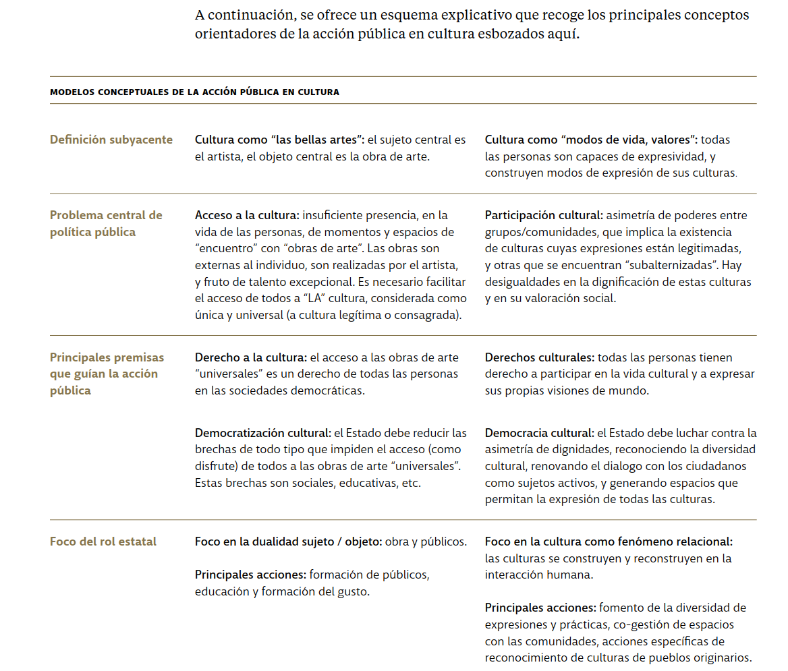

Slide 29
Problema y Preguntas
La Encuesta Nacional de Participación Cultural 2017 se propone (1) identificar y visualizar cómo los chilenos vivencian, evalúan y configuran sus prácticas culturales actuales (2) en un contexto con altos niveles de desigualdad y exclusión social, pero con una ampliación acelerada del consumo-participación cultural gracias a las políticas de acceso así como también por las nuevas tecnologías de la información.
En síntesis, esta Encuesta Nacional de Participación Cultural busca dar respuesta a preguntas tales como: ¿qué nuevos perfiles de consumidores culturales han surgido en el Chile actual? ¿Cuáles son sus características, prácticas e identificaciones culturales? ¿Qué nuevas formas de equidad y/o desigualdad cultural han emergido en los últimos años a partir de la expansión tecnológica? ¿Qué datos nos permiten pensar e imaginar procesos de inclusión social y cultural en base a una democracia cultural contemporánea?

Slide 30
2.2. Interludio: La Unidad de Análisis
La unidad de análisis es a quién (o qué) queremos estudiar; a quién (o qué) queremos examinar para establecer una descripción o una explicación con respecto a fenómenos que le suceden.
Pueden ser:
Individuos (los estudiantes, las madres solteras, los maestros, los trabajadores, etc.)
Grupos (familias, parejas, pandillas, ciudades, regiones, países, etc.)
Organizaciones (congregaciones religiosas, universidades, ramas del ejército, ministerios, etc.)
Objetos Sociales, ya sea:
Objetos concretos (libros, diarios, canciones, edificios, editoriales de diarios , etc.)
Relaciones sociales (los matrimonios, los divorcios, las manifestaciones estudiantiles, las revoluciones, etc.)

Slide 31
Las ‘unidades de análisis’ no siempre coinciden con la ‘unidad de observación’ (pues no siempre podemos observarlas directamente):
Características del hogar informado por uno de sus miembros
¿Se le ocurre alguna unidad de observación que informa de alguna unidad de análisis?
Un estudio puede tener más de una unidad de análisis. etc.
CASEN:
Hogares: Se consideran miembros de un hogar a todas aquellas personas que, siendo residentes de una misma vivienda, pueden tener o no vínculos de parentesco entre sí y habitualmente hacen vida en común, es decir, se alojan y se alimentan juntas. Dicho de otra forma, habitan en la misma vivienda y tienen presupuesto de alimentación común.
Núcleo familiar: Un núcleo familiar es una parte de un hogar (es decir, un subconjunto de sus miembros) y puede estar constituido por una persona sola o un grupo de personas. Comúnmente corresponden a parejas o adultos/as junto a una o más personas que dependen de ellos/as. Puede ocurrir que en un hogar exista uno o más núcleos familiares.
Personas

Slide 32
¿Cuáles son los principales problemas de los/as colegios pensados desde directores/profesores y estudiantes?
¿Cuál es la ‘unidad de análisis’?
¿Cuál(s) es(son) la(s) ‘unidad(es) de observación?

Slide 33
2.3 Objetivos
¿Qué son los objetivos?
Operaciones de conocimiento necesarias para responder a la pregunta de investigación (no son operaciones técnicas)
Es el ¿PARA QUÉ? De la investigación

Slide 34
2.3 Objetivos
Son una desagregación de la pregunta de investigación, desde lo más general a lo más especifico
Todos los objetivos deben estar referidos a la pregunta (evitar el problema de la inclusión)
Dos tipos de objetivos:
Objetivos generales refieren a grandes operaciones analíticas
Objetivos específicos refieren a operaciones más específicas (no pueden exceder al general, lo DESAGREGAN).
Se vinculan a tareas de investigación específicas.
Utilizar verbos en infinitivo como: determinar, conocer, describir, caracterizar…

Slide 35
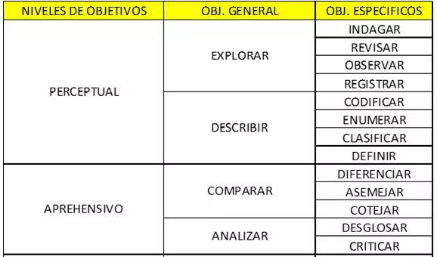

Slide 36
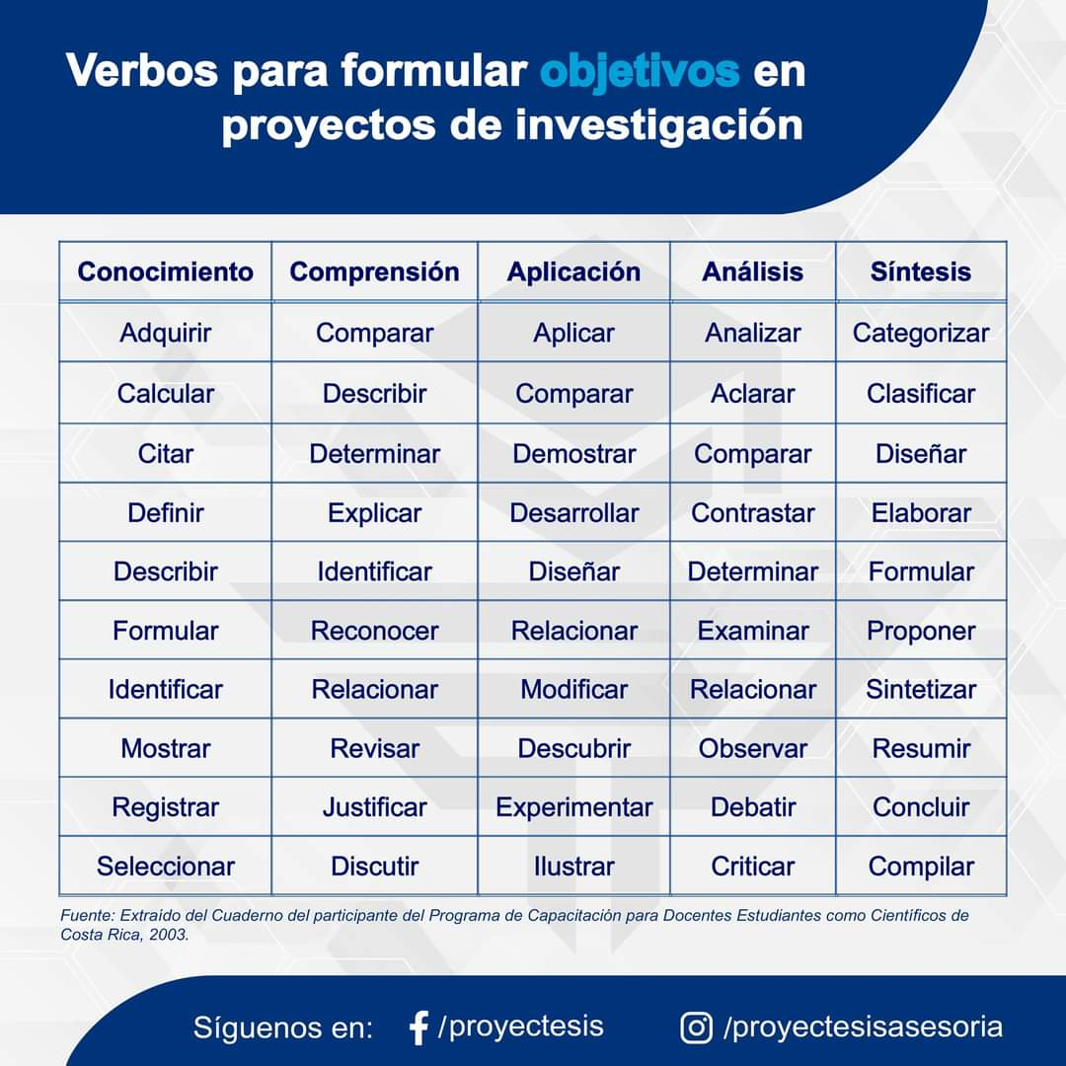

Slide 37
EJEMPLO 1
Objetivo General:
Conocer la relación que existe entre ‘satisfacción con la vida’ y ‘clase social subjetiva’ de los/as chilenos, según ‘nivel socioeconómico’.
Objetivos Específicos:
Determinar el “nivel de satisfacción con la vida” que presentan los/as chilenos/as.
Caracterizar la “clase social subjetiva” de los/as chilenos/as.
Establecer la influencia del “nivel socioeconómico” en la “satisfacción con la vida” de los/as chilenos/as
Analizar la influencia del “nivel socioeconómico” en la “clase social subjetiva” de los/as chilenos/as
Determinar la influencia del “nivel socioeconómico” en la relación que existe entre “satisfacción con la vida” y la “clase social subjetiva” de los/as chilenos

Slide 38
2.4 Relevancias
¿Por qué es importante hacer está investigación? (más allá de mis intereses)
Mi caso, es un caso de qué….?
Tres tipos de relevancias:
Relevancia teórica (aporte en términos de conocimiento teórico)
Relevancia práctica (aporte en términos de intervención social)
Relevancia metodológica (aporte al instrumental técnico de la disciplina)
Ejemplos:
Entregar soporte empírico a la teoría X sobre violencia…
Contribuir a la formulación de políticas públicas que busquen intervenir en la experiencia de violencia en el aula
Contribuir al diseño de indicadores sobre prácticas de agresividad

Slide 39
03
Especificación de la posición teórica

Slide 40
3.1. El Marco Teórico
El objetivo es explicitar el punto de vista
¿Por qué es clave?
permite delimitar el tema
permite enlazar la investigación a una tradición
permite asegurar que no se estudia algo conocido
permite establecer las hipótesis
entrega los criterios para el análisis

Slide 41
Un buen marco teórico:
Muestra el estado del arte teórico actual (teorías y líneas de investigación)
Hace una conexión con lo empírico
Explicitar la postura adoptada
Entrega las definiciones conceptuales de los conceptos centrales

Slide 42

Niveles de abstracción en el marco teórico (Sautú)
Paradigma: (+ o - Filosofías)
Sistema de creencias básicas que determinar el modo de orientarse y mirar la realidad (similitud nivel ontológico): Sustancialismo, relacionalismo social, realismo
Teorías generales: (+ o – Teoría Antropológica)
proposiciones lógicamente interrelacionadas que se utilizan para explicar procesos y fenómenos. Visión de sociedad, lugar de personas y características todo y partes: Estructuralismo, Funcionalismo, Culturalismo, Marxismo, etc.
Teorías sustantivas: (Investigaciones específicas/empíricas de sus temas)
proposiciones teóricas específicas a la parte de la realidad que se pretende estudiar.
Permiten definir objetivos específicos de la investigación y orientan etapas del diseño

Slide 43
Al redactar el MT (en su trabajo! -> guarde esta diapositiva):
Incorporar una pequeña introducción, en que se explique qué conceptos se revisarán
Ordenar los temas en un discurso coherente, partiendo de los descriptores más generales a los más específicos (usar subtítulos).
Al final, hacer una síntesis donde se aclara la postura adoptada
RECORDAR!
Los conceptos teóricos en la MC se traducen a variables, por lo tanto, las definiciones conceptuales deben ser precisas y permitir la operacionalización posterior de los conceptos

Slide 44
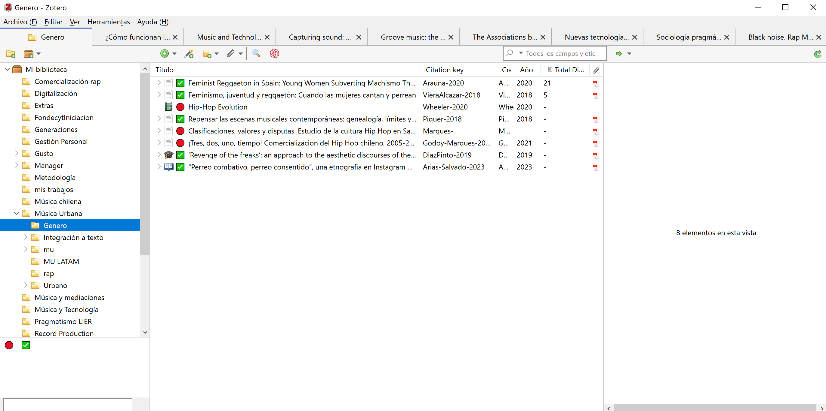
Gestionar bibliografía en Zotero

Slide 45
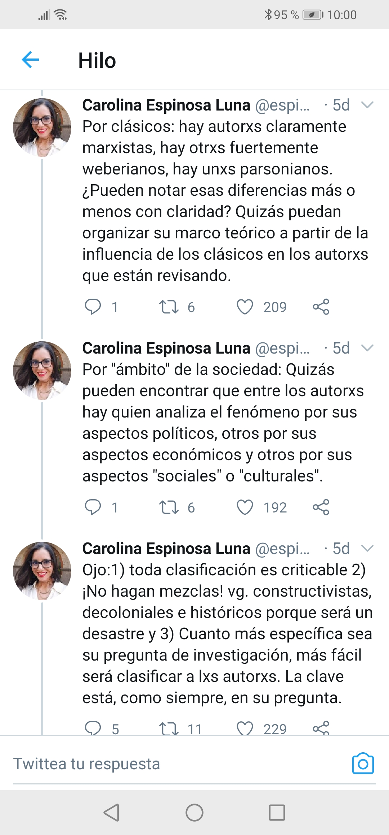
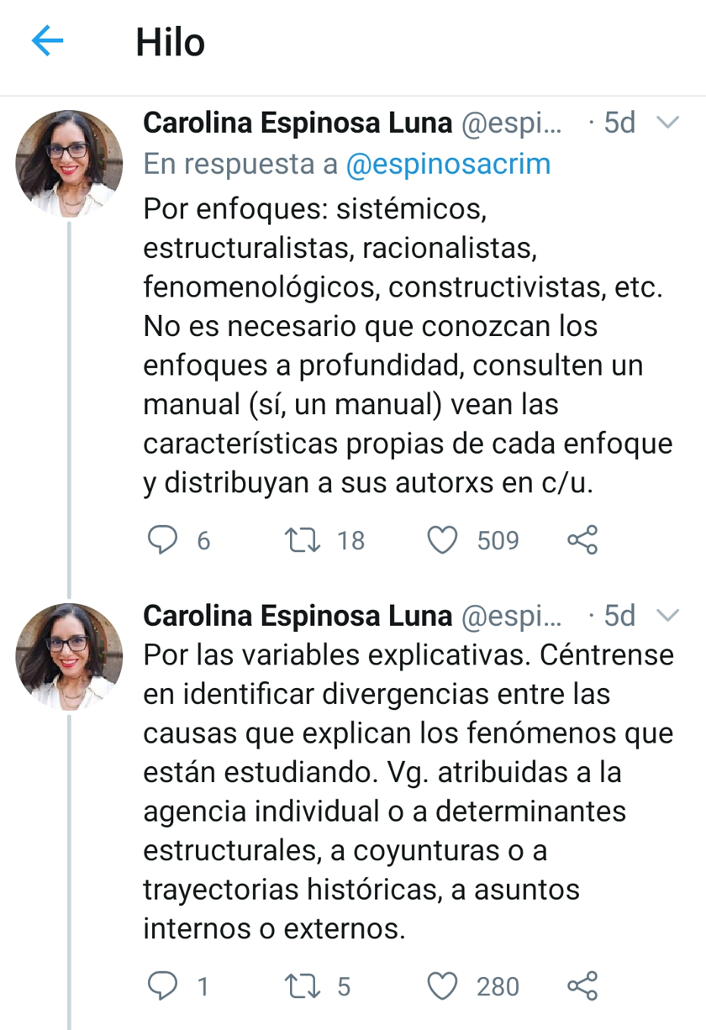
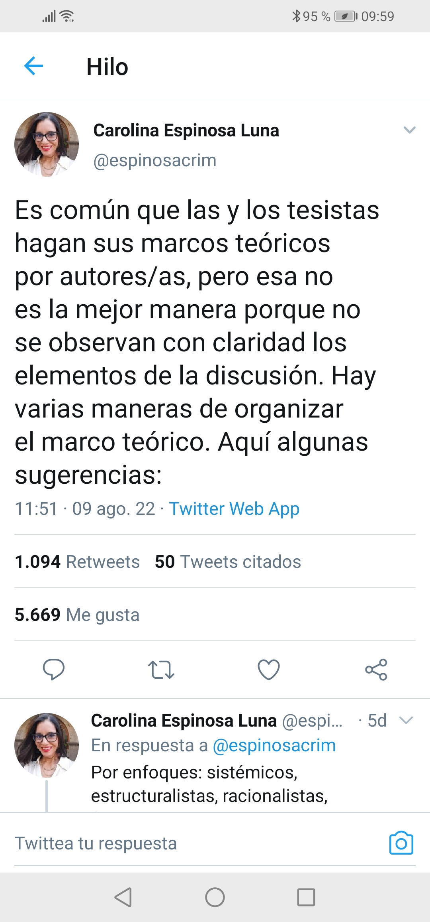
Ordenar la bibliografía

Slide 46
3.2. Las hipótesis
Respuesta anticipada
El objetivo es explicitar el punto de vista
¿Por qué es clave?
permite delimitar el tema
permite enlazar la investigación a una tradición
permite asegurar que no se estudia algo conocido
entrega los criterios para el análisis

Slide 47
3.2. Las hipótesis
Son afirmaciones que hace el investigador en base a la teoría, prejuicios o su expertise sobre el tema, con respecto a los resultados que va a obtener la investigación
En el método científico tradicional permiten comprobar/refutar teoría
En términos generales: permiten “enfocar” mejor el proceso de investigación
Precisiones:
Toda hipótesis debe tener claramente definidos sus conceptos teóricos
Toda hipótesis debe tener claros sus referentes empíricos
Toda hipótesis debe tener clara su área de refutación y verificación
El valor heurístico de una hipótesis no recae en su verificación. ¡La refutación también es un resultado interesante!

Slide 48
Ejemplos:
Hipótesis general
La relación entre “clase social subjetiva” y nivel de “satisfacción con la vida” de los/as chilenos/as está mediada por “nivel socioeconómico”.
Hipótesis específicas
Existe relación entre la “clase social subjetiva” y el nivel de “satisfacción con la vida” de los/as chilenos/as.
Existe relación entre el “nivel socioeconómico” y el “nivel de satisfacción con la vida” de los/as chilenos/as.
Existe relación entre el “nivel socioeconómico” y la “clase social subjetiva’ de los/as chilenos/as.

Slide 49
En la investigación cuantitativa, las hipótesis refieren al comportamiento esperado de variables.
Hay distintos tipos:
Hipótesis descriptiva:
Hipótesis descriptiva de una variable. Ejemplo: El comportamiento de la variable Y será…
Hipótesis descriptiva de una variable en dos grupos. Ejemplo: Existe diferencia entre A y B en la variable Y
Hipótesis correlacional
Hipótesis de asociación entre dos variables: existe asociación entre X e Y…
Hipótesis de asociación entre múltiples variables: las variables X, W, Z explican el comportamiento de la variable Y
Hipótesis de direccionalidad de la asociación entre dos variables: a mayor X, mayor Y…
Hipótesis de causalidad entre dos variables:
X determina el valor de Y …

Slide 50
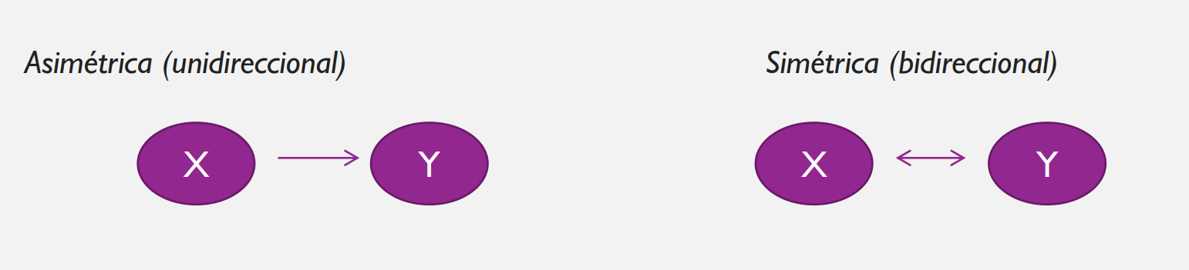
Esquema de representación de variables
Para formular hipótesis, debe estar claro el papel que cumplen las variables en la investigación:
Variable dependiente (explicada)
Variable independiente (explicativa)
Variable de control (precisa la relación entre VD y VI)
Tipo de relaciones entre dos variables:

Slide 51
¿Cuál es la variable independiente, cuál es la dependiente, son asimétricas o simétricas?
Familia politizada incide en politización de estudiante
Alta lectura de libros se relaciona con alto consumo de música
Buena situación de salud mental mejora el rendimiento académico de estudiantes
PP: ¿Qué diferencia hay entre una v. dependiente, independiente y de control? De un ejemplo, concreto para cada una de ellas.

Slide 52
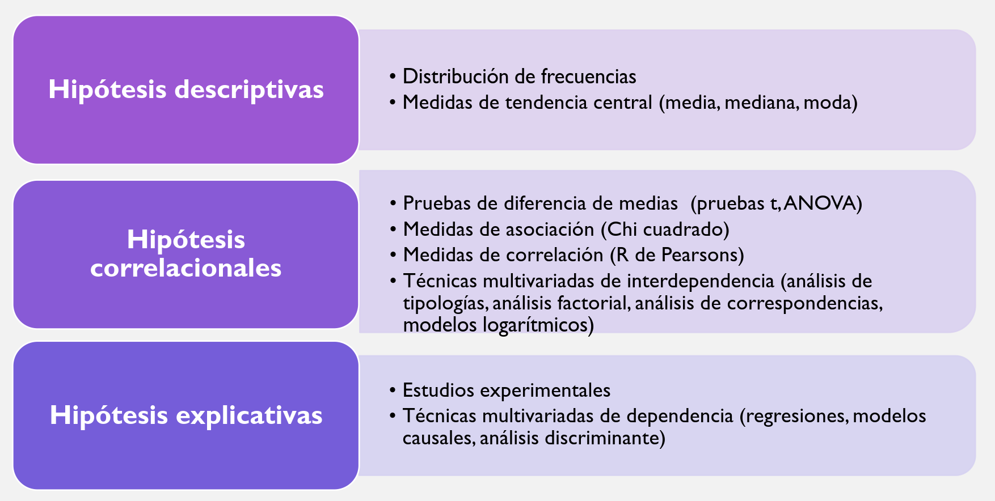
Mapa de técnicas
El tipo de hipótesis, define el tipo de análisis estadístico que realizaremos

Slide 53
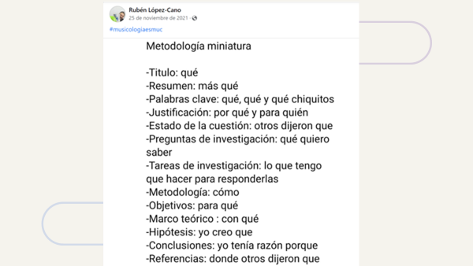

Slide 54
04
Taller en clases

Slide 55
Sobre sus trabajos
https://docs.google.com/document/d/1pzb7SxNylHTOBGxFlS3UGeIbg9CiSH5hJAcYj3L-r4s/edit

Slide 56
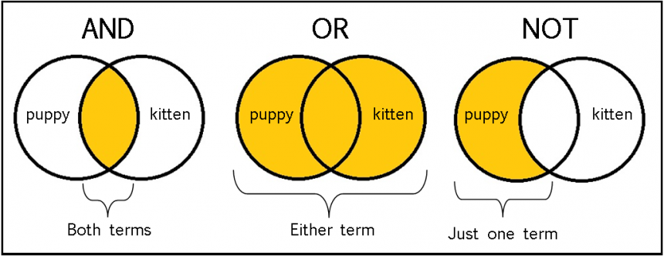
Búsqueda booleana:
Tener claros los descriptores de búsqueda (conceptos centrales)
Leer buscando esos descriptores (leer teoría y material empírico)
Organizar la información en función de los distintos criterios de búsqueda
Utilizar DOI (Digital Object Identifier): es un identificador único y permanente para las publicaciones electrónica
Búsqueda booleana (en Google Scholar):
“concepto 1 y concepto 2”

Slide 57
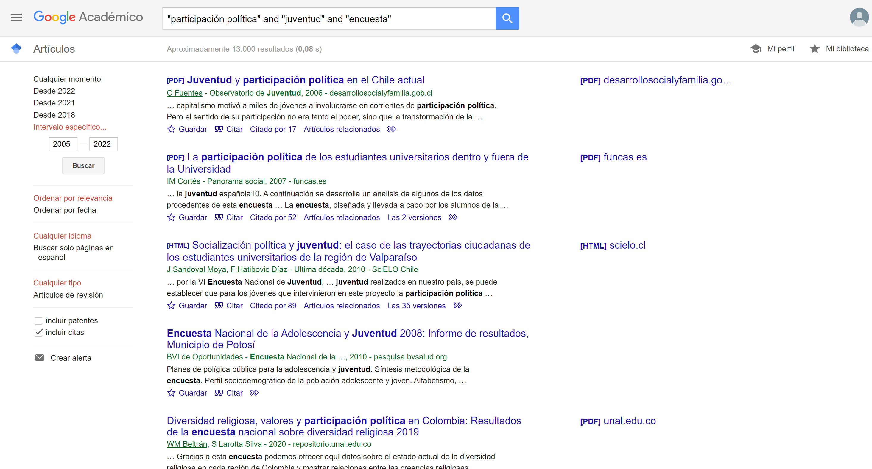

Slide 58


Slide 59

Realicen 2 búsquedas en Google Scholar por persona: anote: a) grupo b) búsqueda [ejemplo: (a) grupo 1; (b) “política” AND “juventud” AND “encuesta”; (c) “política” AND “encuesta” AND “participación”] menti.com: 8340 0736

Slide 60
A partir de su problema de investigación:
Elabore el problema y situé la pregunta al final
Determine los objetivos (1 general y 3 o 4 específicos)
Postule 2 o 3 hipótesis
Señale relevancias
https://docs.google.com/document/d/1pzb7SxNylHTOBGxFlS3UGeIbg9CiSH5hJAcYj3L-r4s/edit

Slide 61
05
Ejercicio en casa

Slide 62
Cada integrante del grupo deberá fichar 1 artículo, utilizando el método de búsqueda booleana (hasta 2 páginas):
Recomiendo siempre partir con ENCUESTAS!
Al menos uno debe estar en inglés: puede traducir con chatgpt o deepl

Slide 63
Construcción de una ficha bibliográfica
Nombre del autor.
Título de la obra o publicación.
Editorial, país, número de edición, de página y año de publicación.
Conceptos principales y forma de operacionalización
Metodología
Informe general o síntesis de lo más destacado del documento (CORTO!!!)

